Slide 1
Республиканский институт профессионального образования
БАЗОВАЯ ОРГАНИЗАЦИЯ ГОСУДАРСТВ – УЧАСТНИКОВ СНГ ПО ПРОФЕССИОНАЛЬНОЙ ПОДГОТОВКЕ, ПЕРЕПОДГОТОВКЕ И ПОВЫШЕНИЮ КВАЛИФИКАЦИИ КАДРОВ В СИСТЕМЕ ПРОФЕССИОНАЛЬНО-ТЕХНИЧЕСКОГО И СРЕДНЕГО СПЕЦИАЛЬНОГО ОБРАЗОВАНИЯ
Сотрудничество в СПО как одно из условий формирования общего экономического пространства Союзного государства
ГОЛУБОВСКИЙ В.Н.,
ректор, руководитель Базовой организации

Slide 2
КОНЦЕПТУАЛЬНЫЕ ПОДХОДЫ К РАЗВИТИЮ СИСТЕМЫ ОБРАЗОВАНИЯ РЕСПУБЛИКИ БЕЛАРУСЬ ДО 2020 ГОДА И НА ПЕРСПЕКТИВУ ДО 2030 ГОДА
В формировании инновационной экономики и ее конкурентной среды система образования должна обеспечить соответствие получаемых знаний и навыков быстроменяющимся требованиям со стороны общества и экономики, техники и технологий, развитию личной инициативы и адаптируемости человека, благодаря которым расширяются его возможности генерировать идеи, создавать инновационный продукт.

Slide 3
ФАКТОРЫ ИНТЕРНАЦИОНАЛИЗАЦИИ
Политические
Экономические
Культурные и идеологические
Демократизация мирового сообщества,
Развитие интеграционных процессов на Евразийском пространстве
Глобализация экономики и технологий
Возрастание требования мирового рынка труда
Рост международной открытости и развивающийся диалог национальных культур
Образовательные
Цифровые
Технологические
Интернациональный характер современных компетенций/квалификаций,
Формирование международных стандартов качества,
Онлайн обучение (МООС, SPOK)
Новые цифровые технологии,
Глобальные сети,
Интернет вещей,
Искусственный интеллект
Быстрая смена технологических изменения,
VI технологический уклад (нанотехнологии)

Slide 4
Формы интернационализации:
Профессиональное образование:
Мобильность обучающихся
Мобильность педагогов
Мобильность образовательных программ
Новые международные стандарты образовательных программ
Международные образовательные сети

Slide 5
Мобильность образовательных программ
> 500 педагогов
прошли онлайн обучение в 2022-2023 году
Базовая организация государств – участников СНГ по профессиональной подготовке, переподготовке и повышению квалификации кадров в системе профессионально-технического и среднего специального образования

Slide 6
НАПРАВЛЕНИЯ СООТРУДНИЧЕСТВА В СФЕРЕ СПО
Совместные проекты, сравнительные исследования, образовательные программы, конкурсное движение профессионального мастерства
Конкурсы профессионального мастерства, семинары, стажировки мастеров п/о, сертификация центров компетенций
Конференции, семинары, публикации в научных изданиях,
Семинары, конкурсы профессионального мастерства, стажировки, программы обучения мастеров п/о

Slide 7
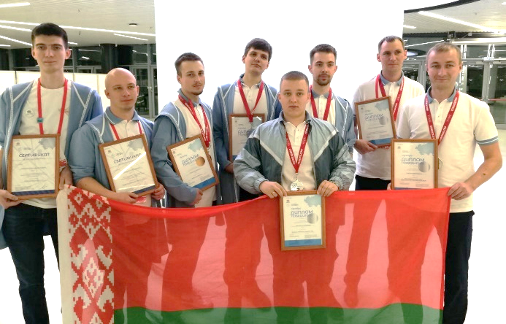
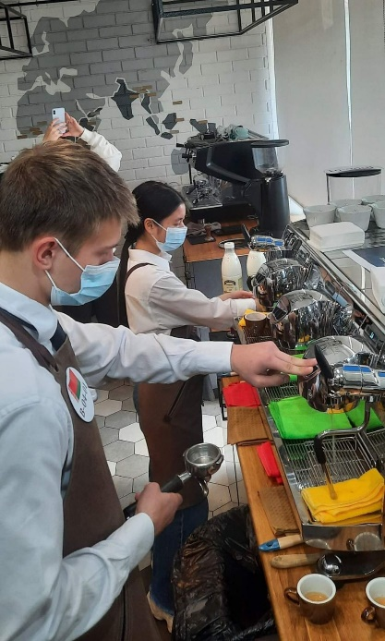
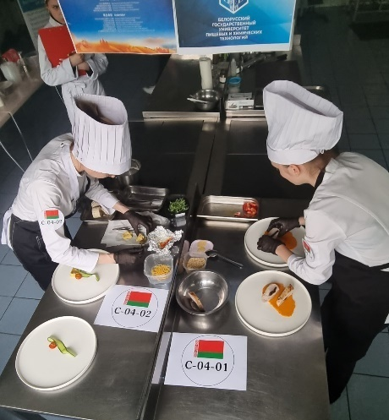
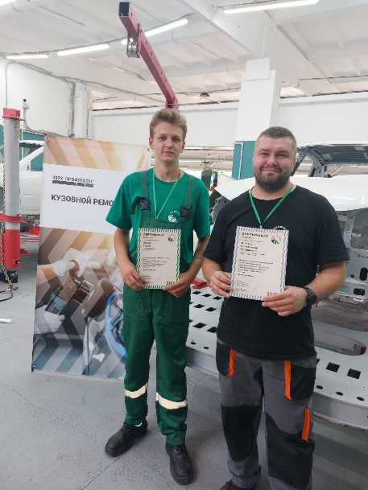
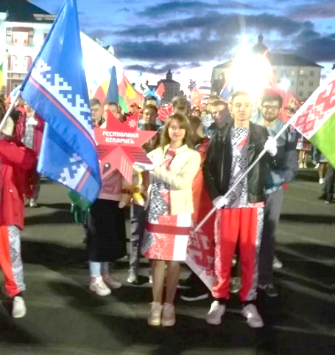
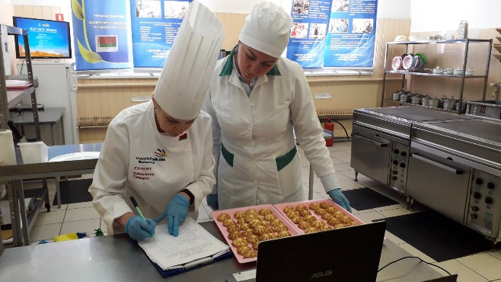
Участие в международных конкурсах в 2022/2023 учебном году
Сентябрь
Распределенный Евразийский Чемпионат 2022 (г.Москва, г.Саранск), РФ
Октябрь
Чемпионат высокотехнологичных отраслей промышленности (Hi-Tech) 2022
(г.Екатеринбург), РФ
10 золотых
Региональный этап Всероссийского чемпионатного движения по профессиональному мастерству Хабаровского края (г.Хабаровск), РФ
Апрель
21 серебряная
III международный конкурс
«Мастера Шелкового пути», КНР
Май-Июль
12 бронзовых
VIII Отраслевой чемпионат профессионального мастерства Госкорпорации «Росатом» – AtomSkills 2023 (г.Екатеринбург), РФ
Июнь
Всероссийский отраслевой чемпионат профессионального мастерства в сфере лесопромышленного комплекса
«ПрофТехЛес» (г.Архангельск), РФ
Август
РЕСПУБЛИКАНСКИЙ ИНСТИТУТ ПРОФЕССИОНАЛЬНОГО ОБРАЗОВАНИЯ

Slide 8
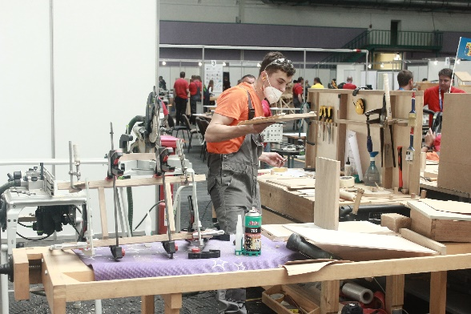
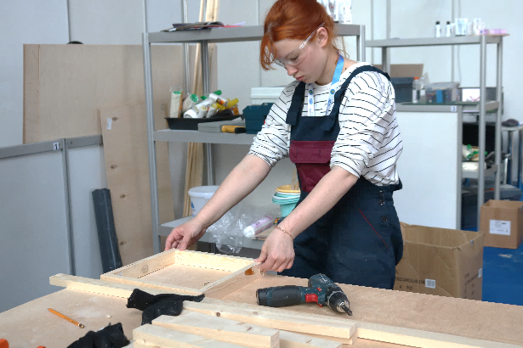
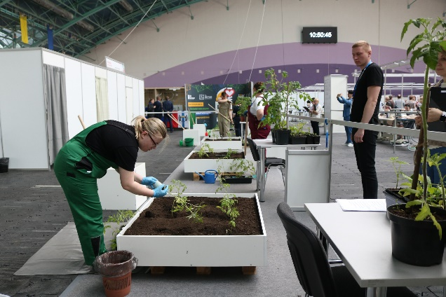
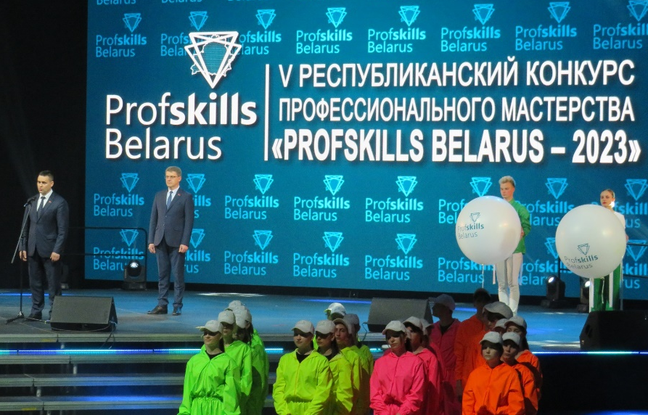
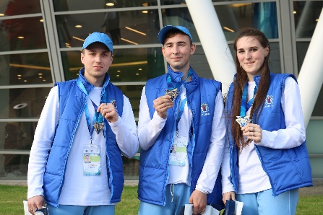
V Республиканский конкурс профессионального мастерства
13-16 мая 2023
319 конкурсантов
Представители Российской Федерации:
7 конкурсантов, 5 экспертов
Представители Республики Казахстан:
2 конкурсанта, 2 эксперта
Компетенции онлайн
Конкурсанты с ОПФР
FUTURESKILLS
49 компетенций
Транспорт и логистика
Строительство и строительные технологии
Производственные и инженерные технологии
Информационные и коммуникационные технологии
Творческие профессии и мода
Социальные и персональные услуги

Slide 9
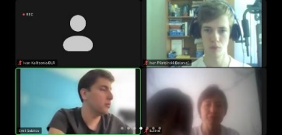
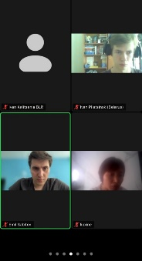
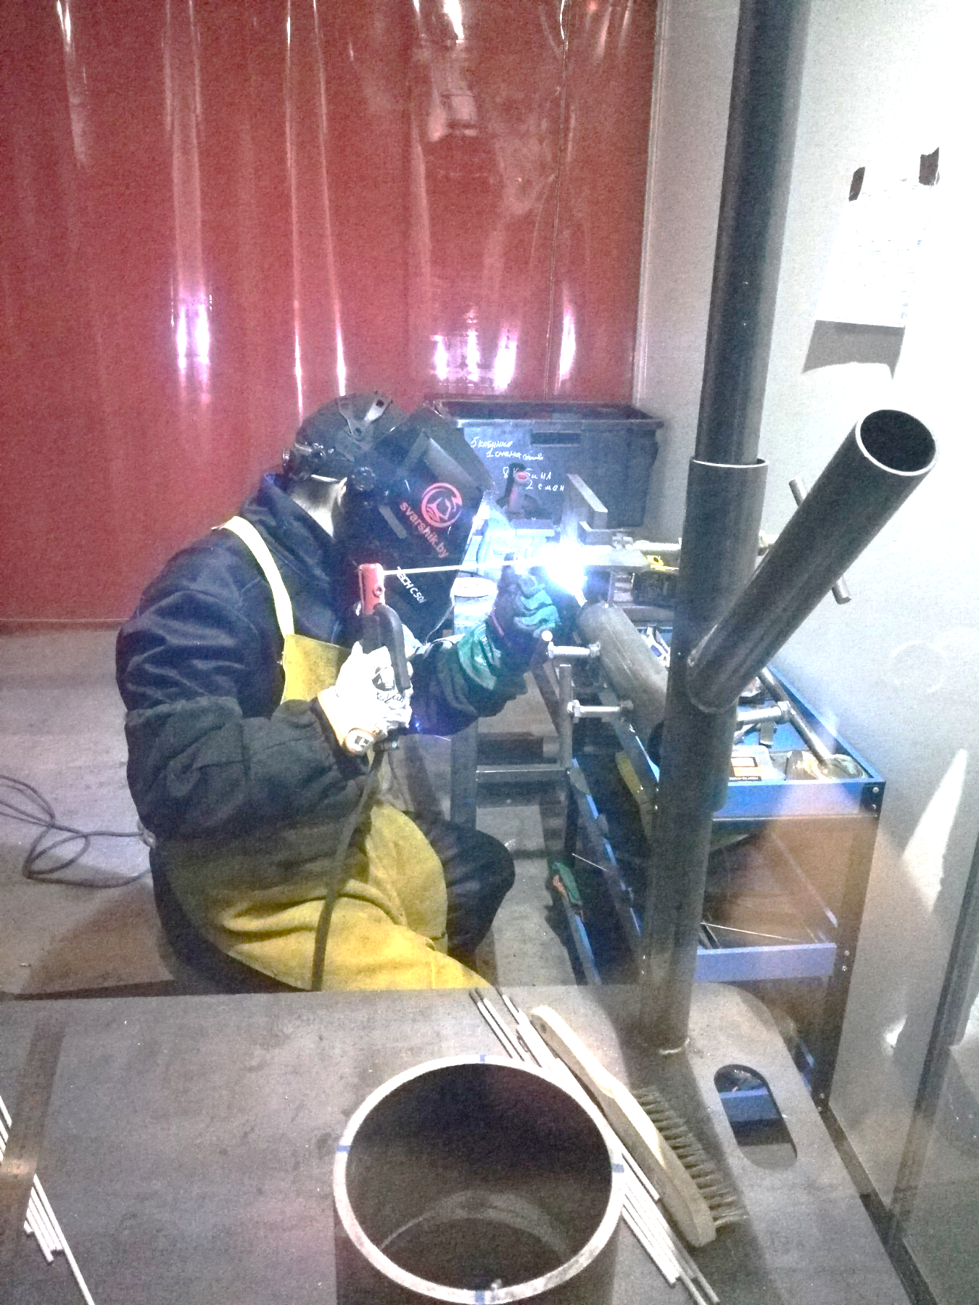
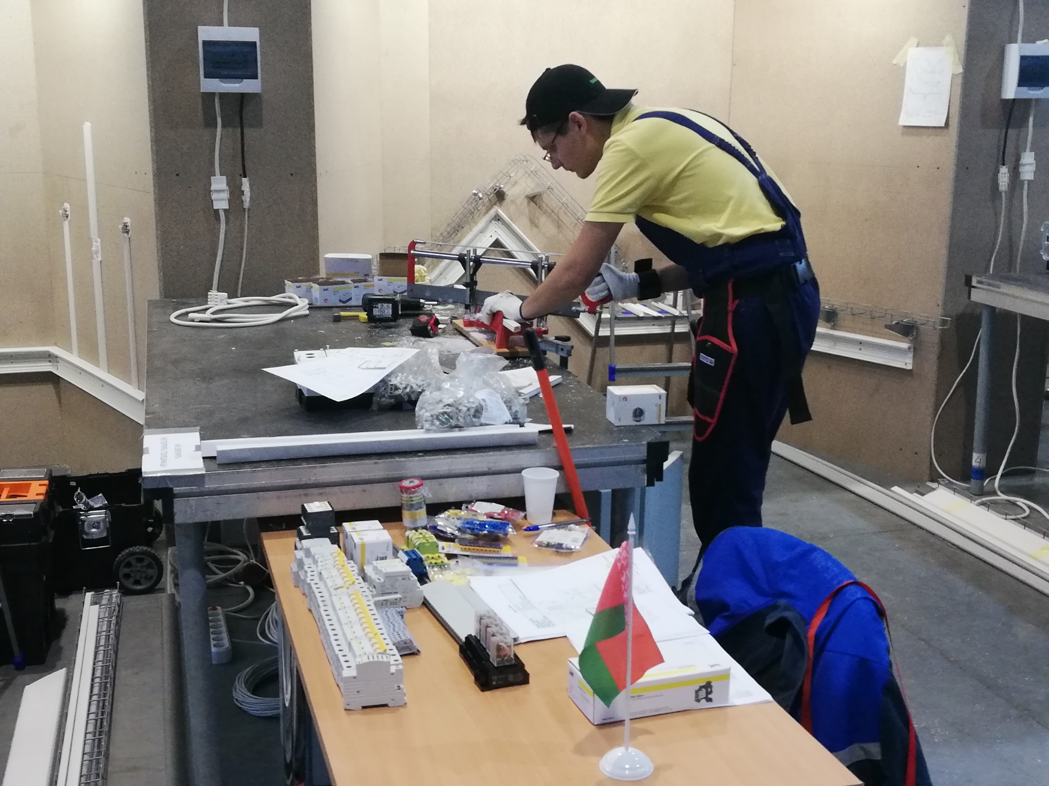
Планы
Международный отраслевой чемпионат в сфере цифровых технологий DigitalSkills-2023
г.Казань, РФ
18-24 сентября
7 компетенций (дистанционно):
«Разработка мобильных приложений», «Летающая робототехника», «Графический дизайн», «Мобильная робототехника», «Веб-технологии», «Технологии информационного моделирования BIM», «Инженерный дизайн CAD»
Чемпионат высоких технологий
г.Великий Новгород, РФ
18-22 сентября
3 компетенции (14 очно, 10 дистанционно)
«Геопространственная цифровая инженерия», «Технологии развития городов и территорий», «Летающая робототехника»
Чемпионат по профессиональному мастерству «Профессионалы»
г.Санкт-Петербург, РФ
25-29 ноября
13 компетенций
«Инженерный дизайн САПР», «Мехатроника», «Токарные работы на станках с ПУ», «Фрезерные работы на станках с ПУ», «Электромонтаж», «Сварочные технологии», «Кузовной ремонт», «Ремонт и обслуживание автомобилей», «Лабораторный химический анализ», «Мобильная робототехника», «Электроника», «Сетевое и системное администрирование», «Программные решения для бизнеса»

Slide 10
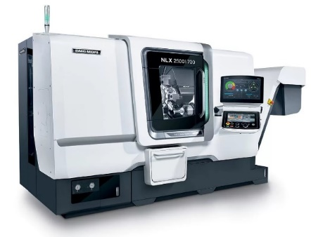
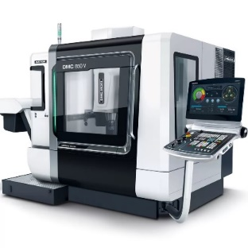
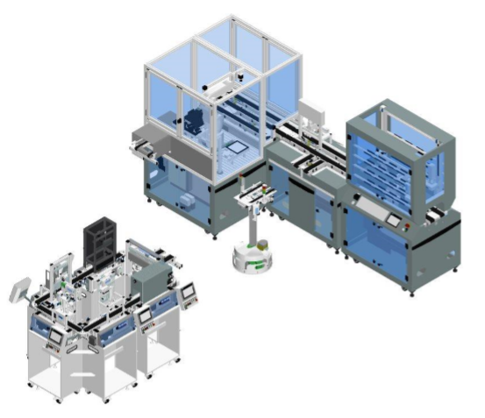
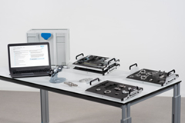
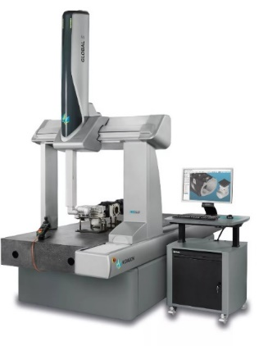
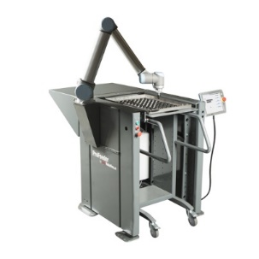
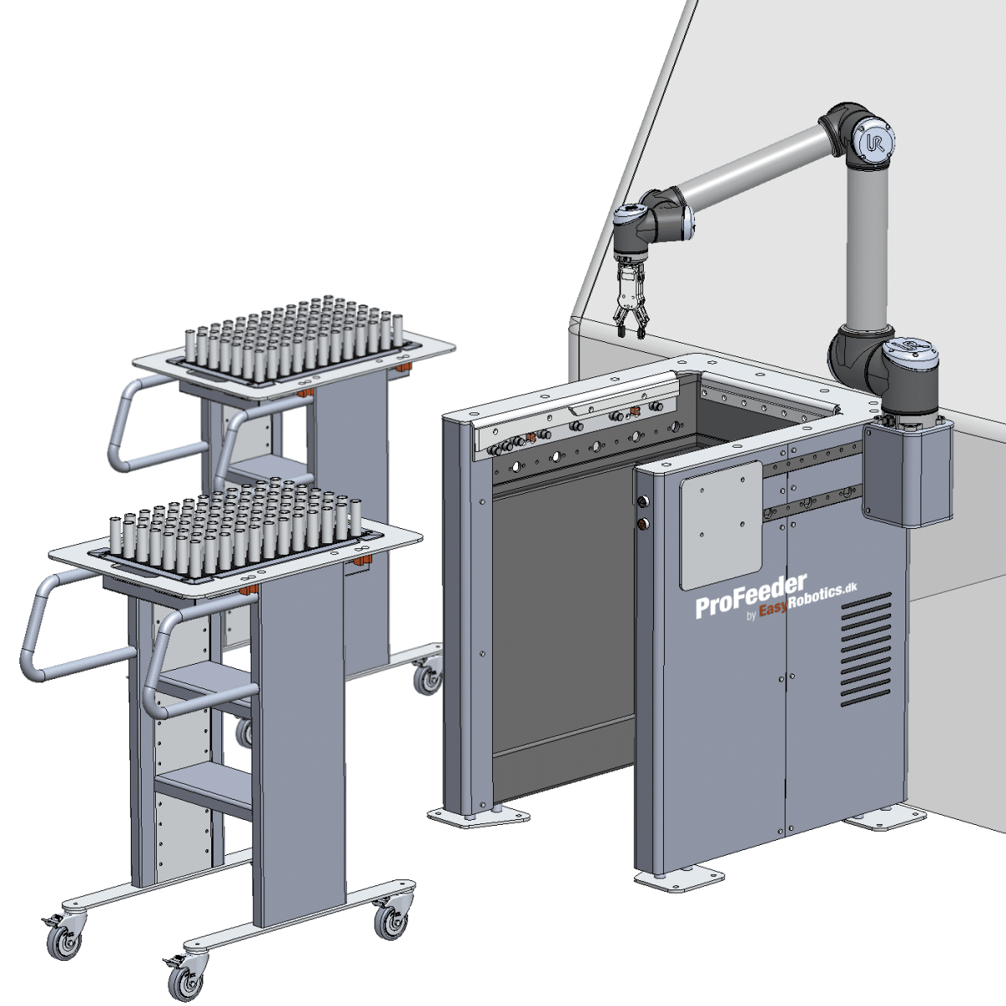
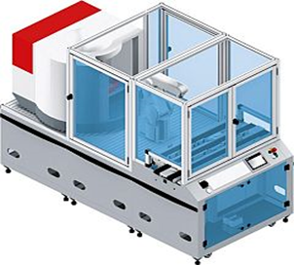
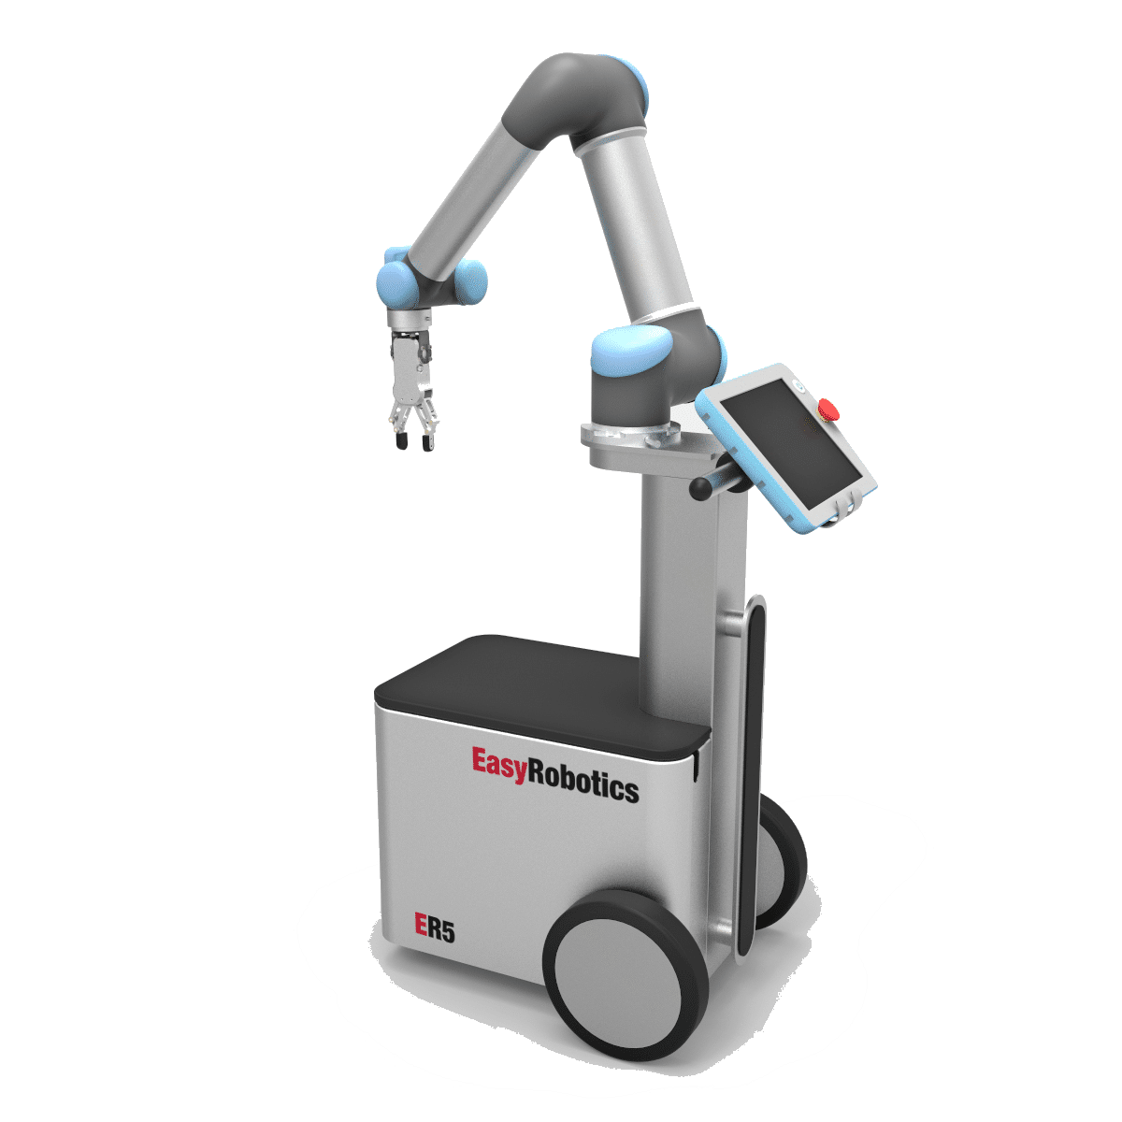
ЦЕНТР КОМПЕТЕНЦИЙ
Индустрия 4.0. «Smart Factory»
Метрологический пост:
измерительный станок + загрузочный коллаборативный робот + базовые метрологические измерения
Производственная зона:
станки DMG + загрузочный коллаборативный робот с функцией предварительного контроля качества
ФРАНЧАЙЗИНГ ПРОГРАММ

Slide 11
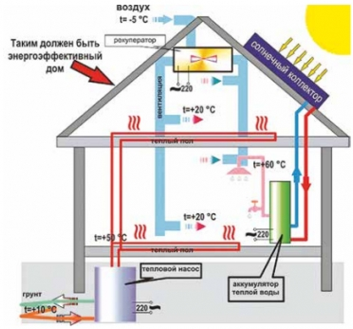
ОБРАЗОВАТЕЛЬНЫЕ СТАНДАРТЫ
КОМПЕТЕНТНОСТНОГО ФОРМАТА
НОВЫЕ СПЕЦИАЛЬНОСТИ И КВАЛИФИКАЦИИ
Подготовка по новой специальности в 2023 году
открыта в колледжах Республики Беларусь и
Республики Узбекистан
Информационные кабельные сети
Строительство и эксплуатация
энергоэффективных
зданий и сооружений
Архитектурный дизайн городской среды
Сухое строительство
Совместный Белорусско-Узбекский проект
РИПО и Института педагогических инноваций,
переподготовки и повышения квалификации
руководящих педагогических кадров
профессионального образования
Республики Узбекистан
Техническое обеспечение
информационной безопасности
Флористический дизайн
Дизайн мультимедиа

Slide 12
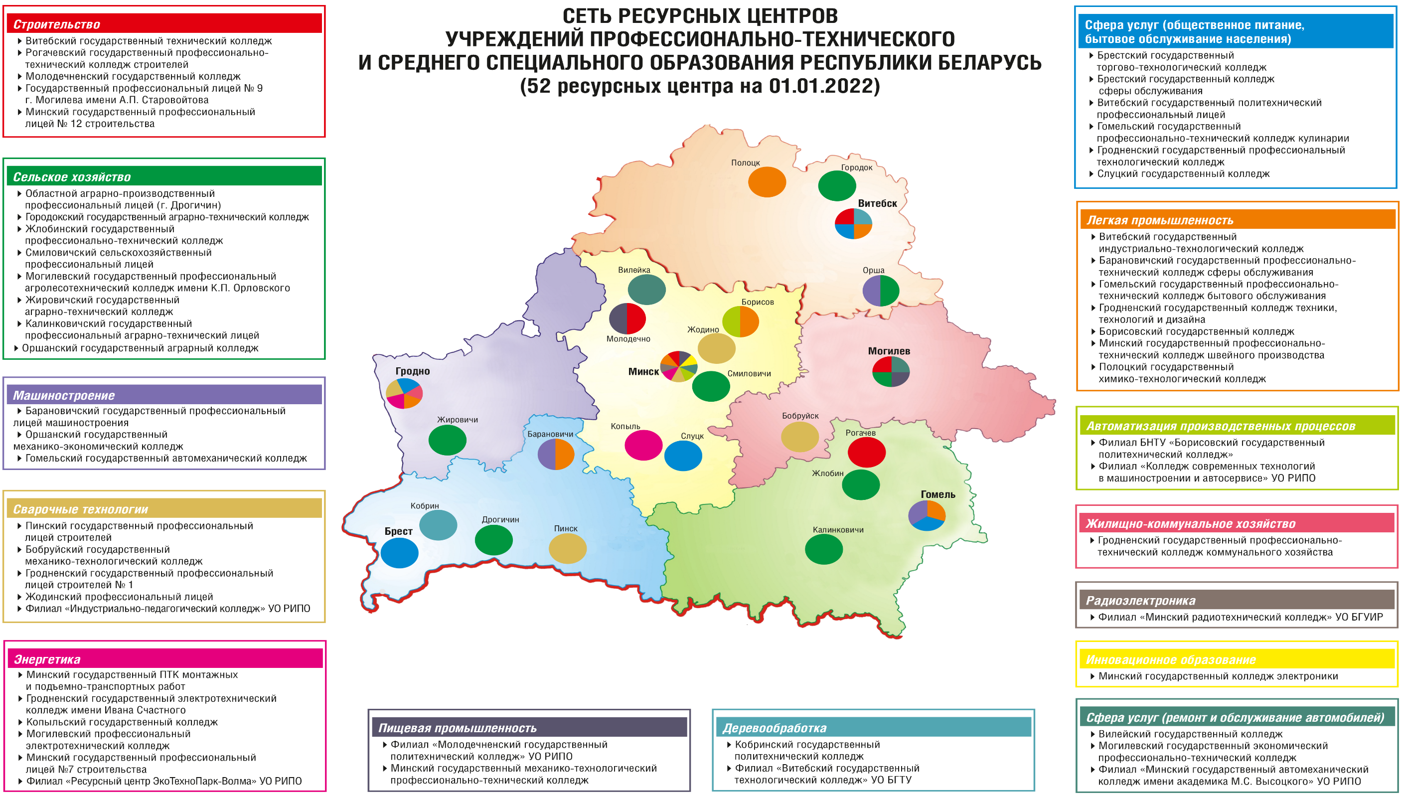

Slide 13
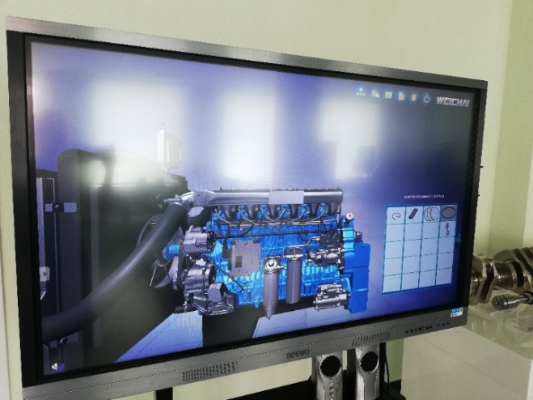
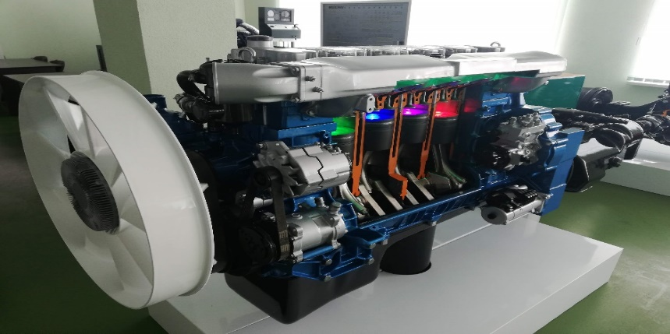
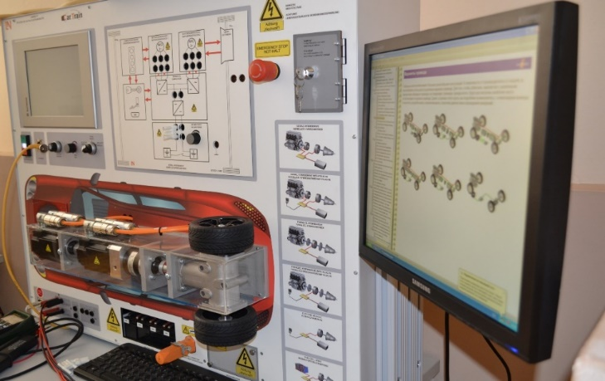
ЦЕНТР КОМПЕТЕНЦИЙ ПРОИЗВОДСТВА И ОБСЛУЖИВАНИЯ ДВИГАТЕЛЕЙ ЕВРО 6 И ЭЛЕКТРОМОБИЛЕЙ
В 2023 году > 200 работников предприятий России и Казахстана прошли обучение

Slide 14
Сетевая модель взаимодействия учреждений профессионального образования
Повышение квалификации
БИМ технологии
Профессиональная
переподготовка
Машиностроение
Образовательные программы
Информационный банк
Смарт технологии
Индивидуальные
образовательные запросы
Предложения центров компетенций
Запросы стран СНГ

Slide 15
Республиканский институт профессионального образования
Приглашаем к сотрудничеству
http://ripo.by
Е-mail: ripo@ripo.by
Тел.+375 17 263 000 1
Базовая организация государств – участников СНГ по профессиональной подготовке, переподготовке
и повышению квалификации кадров в системе профессионального образования
http://ripo.by

